Slide 1

1
Поговоримо про:
новини
проекти
тренди
книги
фільми
почнемо з новин
основи архітектури
Балагурак Х.Т.
викладач Косівського фахового коледжу прикладного та декоративного мистецтва ЛНАМ
Notes:
Сьогодні ми поговоримо з вами про:
Новини зі світу архітектури та дизайну
Цікаві нові проекти 2019 року
Тренди у дизайні та архітектурі
Корисні книги, які варто прочитати, якщо ви хочете стати дизайнером або архітектором
Цікаві фільми, які слід подивитись хоча б для підвищення загального рівня освідченості

Slide 2
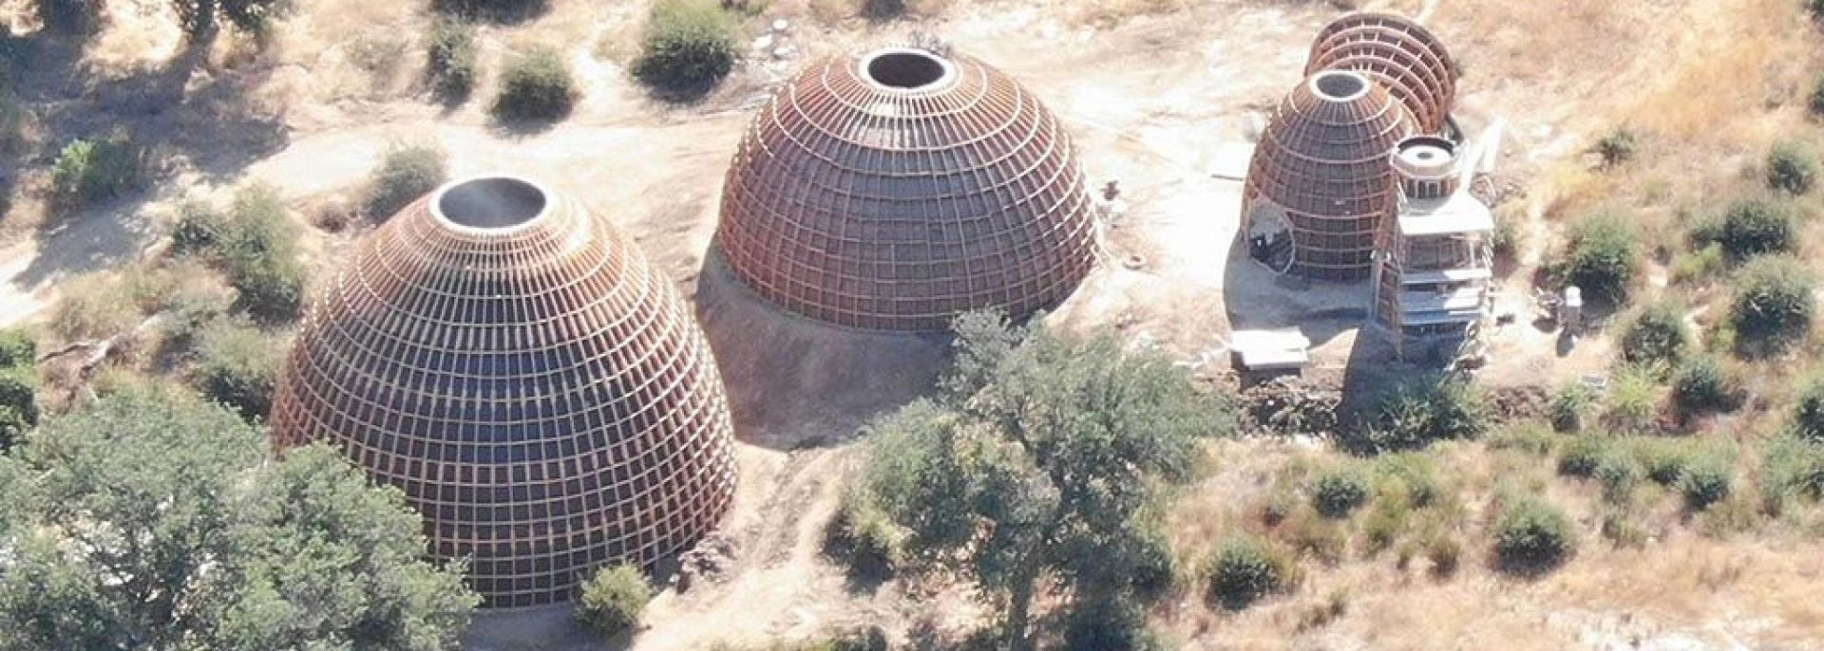
Yeezy home
Kanye
West
вміє дивувати
Він розширює сферу своєї діяльності та планує випускати власне житло під своїм брендом.
Notes:
Їзі хоум від Каньє Веста (той що репер і чоловік Кім Кардаш’ян).
Репер Каньє Вест планує випускати бюджетне житло під власним брендом. Зараз йде будівництво прототипів. На фото ви можете побачити, як виглядатимуть будинки.
Як повідомило джерело, близьке до проекту, куполоподібні споруди досягають 15 метрів у висоту. Уест і його команда зупинилися на такій формі, вивчивши житла за всю історію людства. Інформація про це і перші фото з'явилися в американському виданні ТІЕМЗІ.
Проект націлений на малозабезпечених людей - з його допомогою Уест хоче «зламати міжкласові бар'єри» і допомогти малозабезпеченим знайти гідне житло. Будинки будуть випускатися під брендом «Їзі хоум», про створення якого Уест оголосив в травні минулого року. Їх вартість і дата виходу поки невідомі, так як проект знаходиться на ранній стадії.
Раніше журнал Форбс писав, що конструкція будівель натхненна хатинами на планеті Татуїн, де виріс головний герой «Зоряних воєн» Люк Скайуокер. Також відомо, що їх можна заривати під землю - в цьому випадку світло надходить всередину через світлові колодязі в покрівлі.

Slide 3
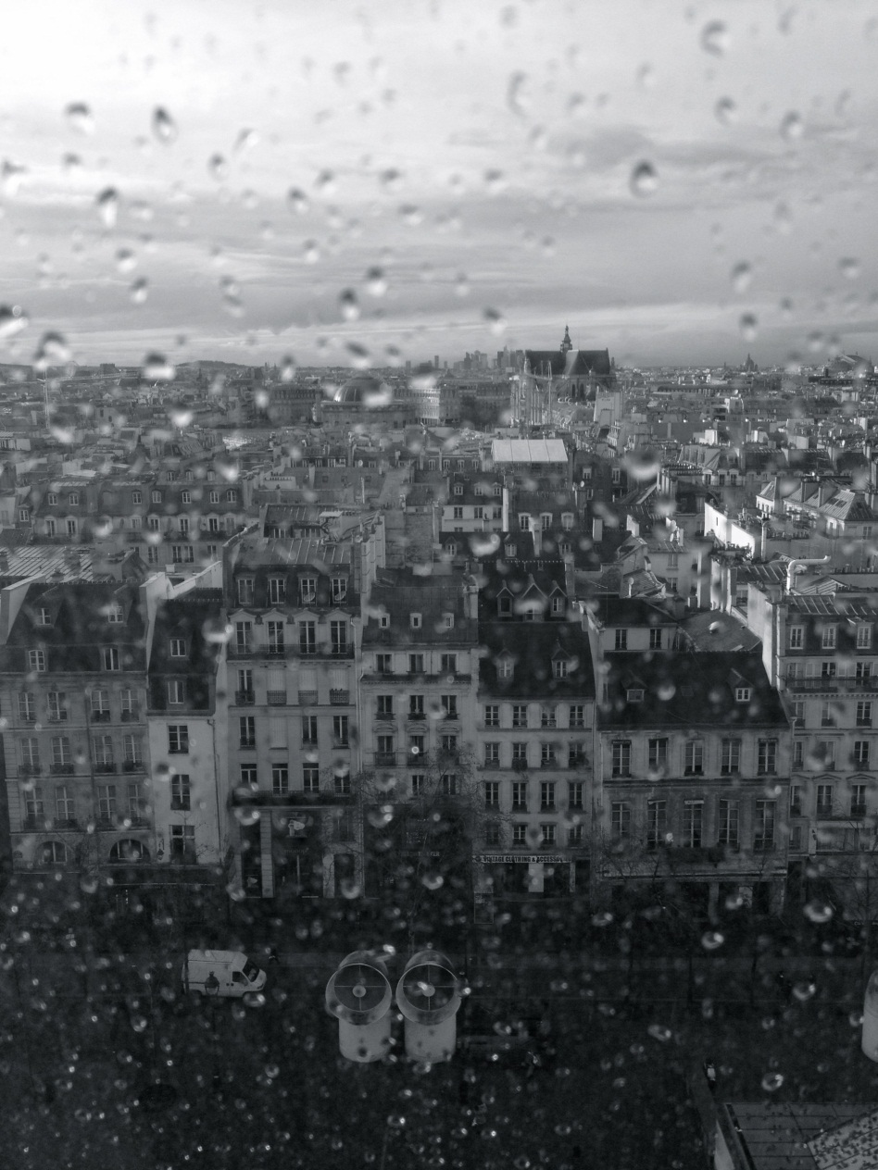
Влада Парижу
планує змінити архітектуру історичних житлових будинків у зв’язку з глобальним потеплінням клімату.
Notes:
Влада Парижу планує змінити архітектуру історичних житлових будинків у зв'язку з глобальним потеплінням клімату.
Знамениті паризькі мансарди і верхні поверхи старих будинків виявилися непридатними для житла, якщо температура повітря тримається вище + 37 ° C. Цинк, яким покрита значна частина покрівель в центральній частині міста, дуже добре проводить тепло. У Парижі зараз небувала спека влітку, і разом з тим різко збільшилася кількість звернень жителів таких будинків за медичною допомогою.
За підрахунками Паризького агентства клімату, через глобальне потепління доведеться змінити більше 45 000 домівок. Їх необхідно переробити так, щоб вони відповідали тепловим нормам в майбутньому, коли спекотне літо в Парижі стане звичним явищем.
Конкретні заходи поки не визначені. Зобов'язання Франції перейти до 2050 року на нульової викид вуглецю звужує коло можливих рішень.
У Гільдії архітекторів Іль-де-Франс вважають, що найбільш вірогідні два варіанти: експлуатувати будівлі, висаджувати на них рослини, і замінювати цинк на скло, теплопровідність якого значно нижче. Також передбачається встановлювати сонцезахист на вікна: зовнішні жалюзі або маркізи.
До середини липня температура повітря в Парижі досягала + 42 ° C.

Slide 4
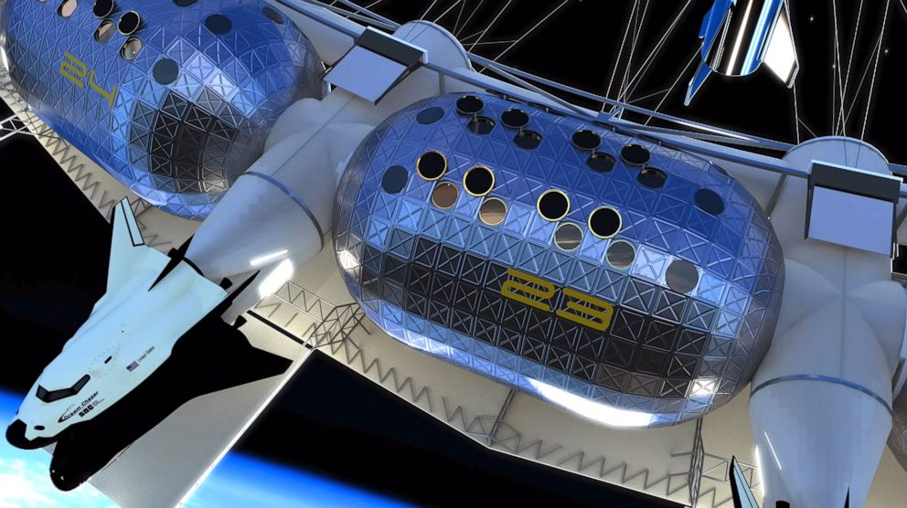

Space
Перший космічний готель буде більше схожий на круїзний корабель.
Notes:
(Слайд 4)
Космічні подорожі не за горами, уже дуже скоро з’явиться перший космічний готель
Відвідування простору буде "так, як їздити в круїз", каже архітектор космічного готелю.
Фонд «Шлюз» розробляє перший у світі космічний готель - космічну станцію Фон Браун - з метою зробити відвідувальний простір доступним для всіх. У ньому будуть гравітація, повноцінні кухні, бари та інтер'єри, виготовлені з природних матеріалів та кольорів.
"Врешті-решт, виїзд у космос стане просто іншим варіантом, який люди виберуть для своєї відпустки, подібно до того, як їхати в круїз або їхати у Діснейленд", - сказав Алаторр для жуналу Дезін.
"Мета Фонду" Шлюз "полягає в тому, щоб Фон Браун почав діяльність до 2025 року, а на станції було щодня 100 туристів, - продовжив він.
"Оскільки загальні витрати все ще такі великі, більшість людей вважають, що космічний туризм буде доступний лише надбагатим, і, хоча я думаю, це буде правдою протягом наступних кількох років, Фонд Шлюз має на меті зробити космічні подорожі відкритими для всіх» – каже засновник.
Космічний готель буде побудований на гігантському обертовому колесі.
Космічна станція Фон Браун будуватиметься на технології, що використовується на сучасній космічній станції (МКС), проте, на відміну від свого попередника, космічний готель матиме штучну гравітацію, що робить як відвідування, так і довгострокове проживання набагато комфортнішим.
Дизайн базується на концепціях, розроблених у 1950-х роках Вернером фон Браун - на честь якого названий готель.
Станція буде складатися з колеса діаметром 190 метрів, яке буде обертатися, щоб створити гравітаційну силу, подібну Місяцю. Навколо колеса будуть 24 індивідуальні модулі, оснащені спальним приміщенням та іншими функціями підтримки.
"Також буде багато речей, які ви бачите на круїзних суднах: ресторани, бари, музичні концерти, кінопокази та навчальні семінари", - пояснив Алаторр.
Деякі модулі продаватимуться як приватні резиденції, а інші здаватимуться в оренду урядам для наукових цілей. Загалом Фонд шлюзів очікує, що чисельність населення станції складе близько 400 осіб.
Фонд «Шлюз» хоче, щоб відвідування космічного готелю було комфортним і має намір відкинути гладкі футуристичні інтер’єри, які часто бачать у фільмах на користь більш звичного декору.
"У фільмі 2001: Космічна Одісея, Космічна станція 5 Стенлі Кубрика - стерильний, білий, музейний готель", - пояснив Алаторр. "Хоча це створювало чітко футуристичне почуття у фільмі, насправді це був НЕ дуже привабливий простір. Як люди, ми всебічно з'єднуємось із природними матеріалами та кольорами".
Інтер'єри використовуватимуть природні матеріали, щоб надати відвідувачам космічного готелю комфортний, домашній досвід.
"Використання тканин, освітлення теплих кольорів та фарб, а також матеріали з фактурою - все це допомагає нам з'єднатися та відчути себе як вдома. Оскільки станція матиме тяжкість, буде відчуття напрямку та орієнтації, яких немає на МКС . "
Наявність сили тяжіння означає, що багато питань, з якими стикаються космонавти на МКС, не торкнуться космічної станції Фон Браун. Відвідувачі зможуть сходити до туалету звичайним способом, душові будуть використовувати перероблену воду, а їжу подаватимуть у стандартних ресторанах.
"Ми плануємо кухні повного обслуговування зі всіма стравами, які ви очікували б на розкішному круїзному судні або великому готелі", - сказав Алаторр. "Багато матеріально-технічних питань щодо обслуговування продуктів харчування було розроблено роками тому круїзною промисловістю.
Після того, як космічна станція Фон Браун буде побудована, фундація шлюзу має намір побудувати ще більшу космічну станцію для задоволення зростаючого попиту на відвідування, яке вони передбачають.
"Це будуть справжні міста в космосі, які будуть портовими для тих, хто приходить і їде з Місяця і Марса" - пояснив Алаторр.

Slide 5

Oculus Connect
Ось 5 ключових новин із останньої конференції Oculus Connect
Notes:
Давайте тепер перейдемо до новинок у світі технологій, але які напряму пов’язані зі світом будівництва.
5 ключових новин з конференції Oculus Connect:
Уже 100 млн. доларів витратили користувачі в магазині Окулус (магазин, де продаються такі окуляри віртуальної діяльності, як на фото), і 20 млн з них - на Окулус Квест - і це всього за 4 місяці на ринку!
Трекінг рук (а не гарнітури!) З'явиться на Окулус Квест на початку наступного року. Якщо пояснювати простими словами, то ми зможемо доторкатись до предметів з віртуальної реальності, будучи у окулярах віртуальної реальності, без будь-яких допоміжних засобів.
Фейсбук Хорізон - «віртуальний світ», який розробляється для гарнітур Окулус. Тобто ми зможемо буквально жити у віртуальній реальності, і пересікатись там із людьми зі всього світу.
Окулус фор Бізнес запускається в листопаді цього року (і це реальний прорив в галузі).
Так чим же це корисно для архітекторів ви запитаєте. А тим, що вони буквально зможуть провести клієнта по ще не готовому будинку, замовник зможе доторкнутись до майбутнього дивану, пробачити, який вид він бачитиме з вікон кухні.
І це все уже буде наступного року.

Slide 6
2
#проекти що надихають
Розглянемо кілька крутих сучасних проектів, які просто mind blowing
Notes:
Перейдемо до цікавих проектів.

Slide 7
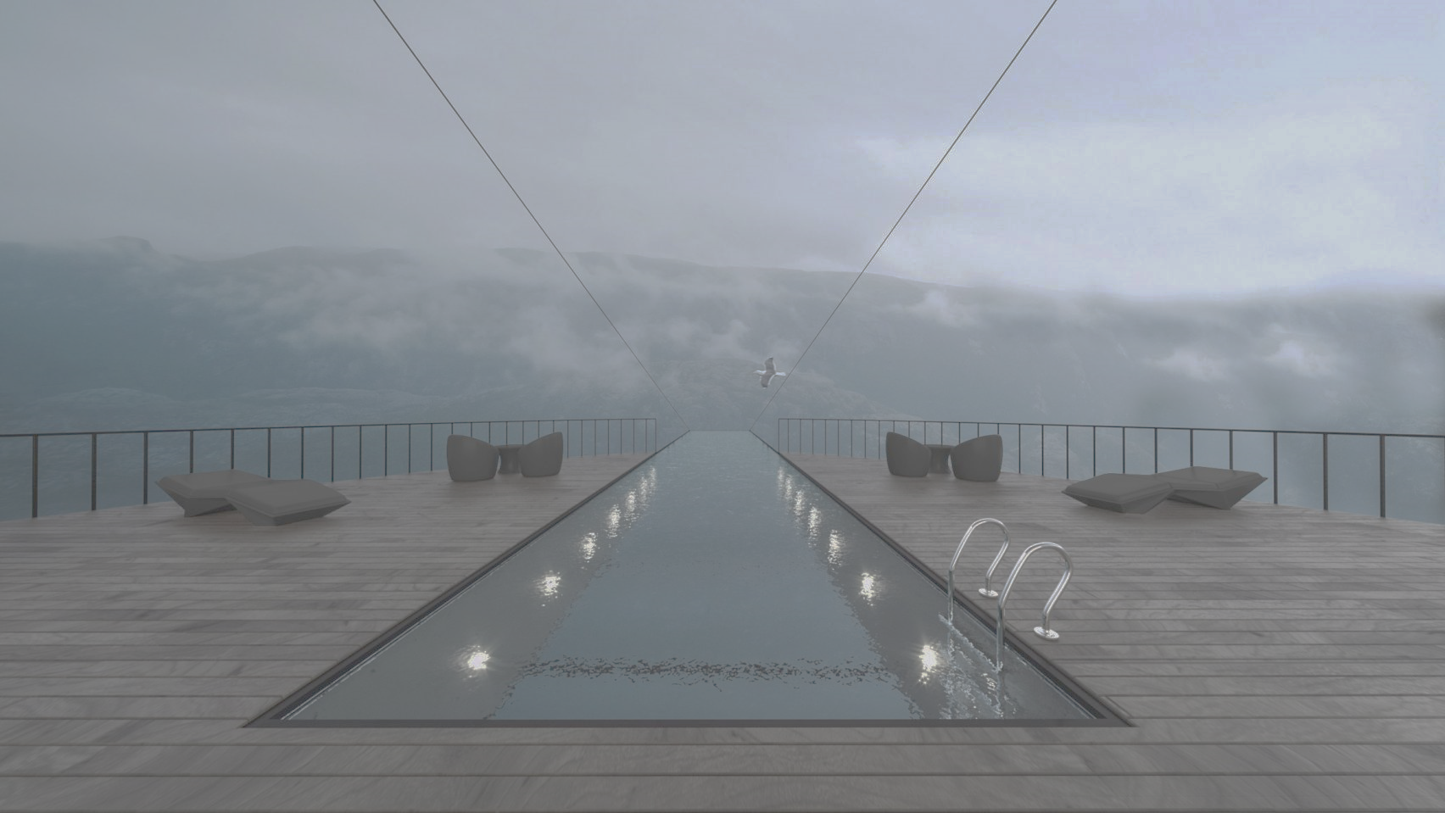
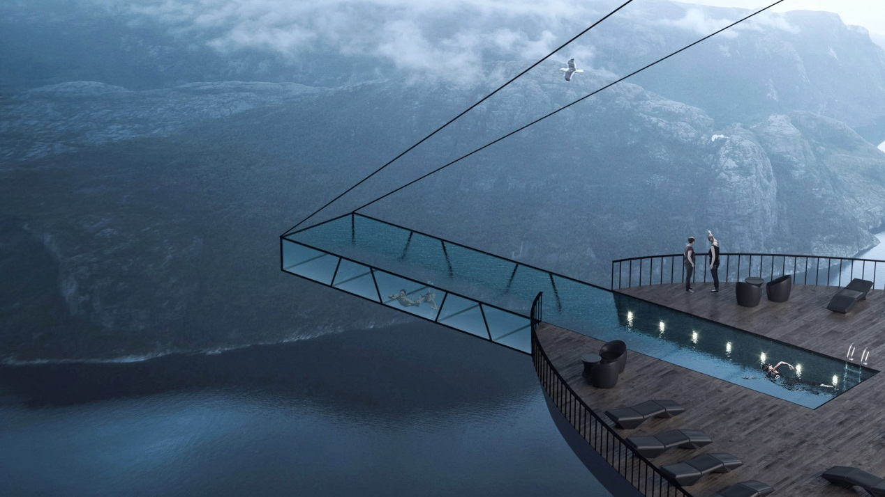
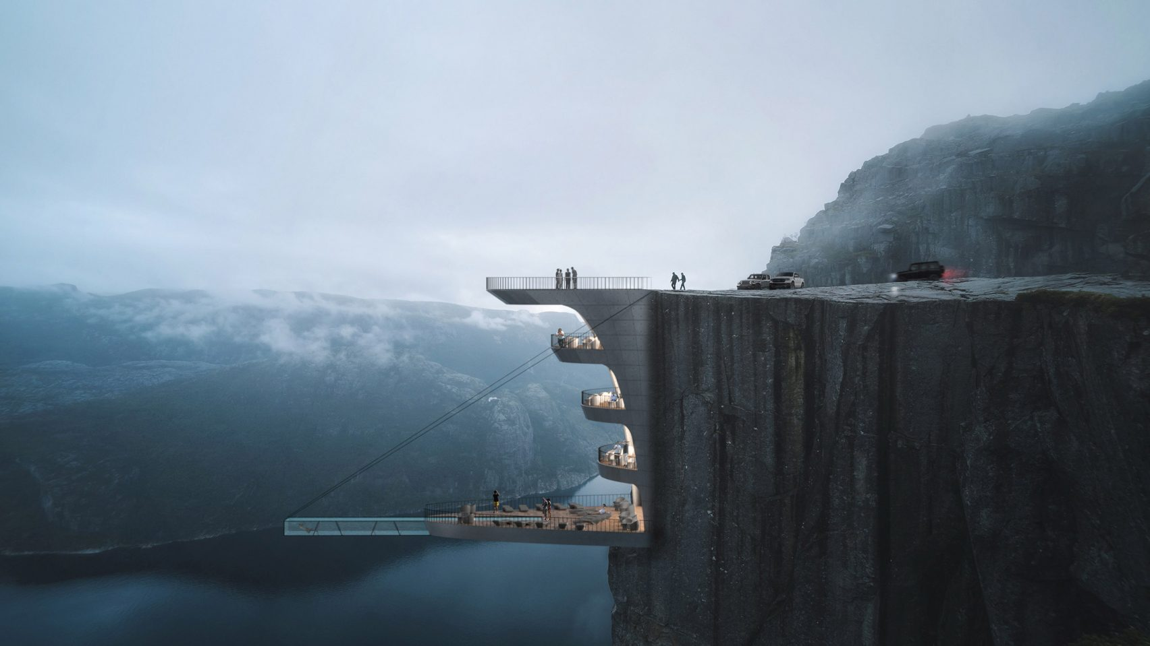
Студія архітектурного дизайну Hayri Atak пропонує консольний скляний басейн над норвезьким фіордом.
Notes:
Студія архітектурного дизайну Хайрі Атак зробила проект консольного скляного басейну над норвезьким фіордом (фіорд- це затока).
Стамбульська студія Хайрі Атак запропонувала побудувати готель на майданчику висотою 600 метрів на Прейкестолені - крутій скелі та популярному туристичному місці на заході Норвегії, що нависає над фіордом Лізефьорден.
Він покликаний відтворити хвилювання від походу на пішохідні стежки навколо обриву і показати як це «жити на краю і за його межею».
Візуальні матеріали студії архітектурного дизайну уявляють собі вхід у готель на вершині скелі, яка має природно рівну поверхню.
Потім гостей ведуть вниз у готель, де студія запропонувала дев'ять гостьових апартаментів та загальну зону відпочинку, які всі вбудовані в скельну поверхню.
Кімнати розділені на три поверхи і відкриваються на спільний балкон, який ніби витікає з краю, щоб відкрити вид на фіорд та навколишні гори.
Внизу вітальня має загальний балкон, який має гігантський відкритий басейн. На фото можна побачити, як басейн буде нависати над фіордом.
Довгий вузький консольний басейн виходить з краю балкона і зроблений цілком зі скла, щоб занурити плавців у ландшафт внизу.
"Я думаю, що це дорівнює плаванню в середовищі, що не має сили гравітації. На початку басейн був єдиним дизайнерським елементом", - додав Атак.
"Готель можна вважати частиною або продовженням скелі. Я думав, що переживання за краєм набагато більше хвилюють у басейні, а не на балконі".

Slide 8
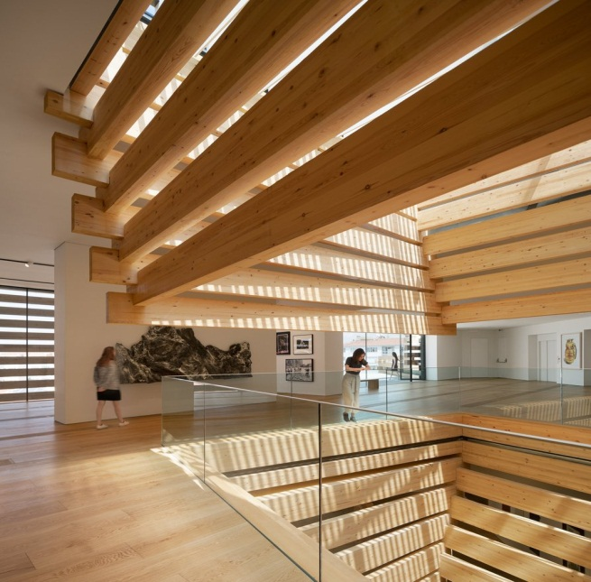
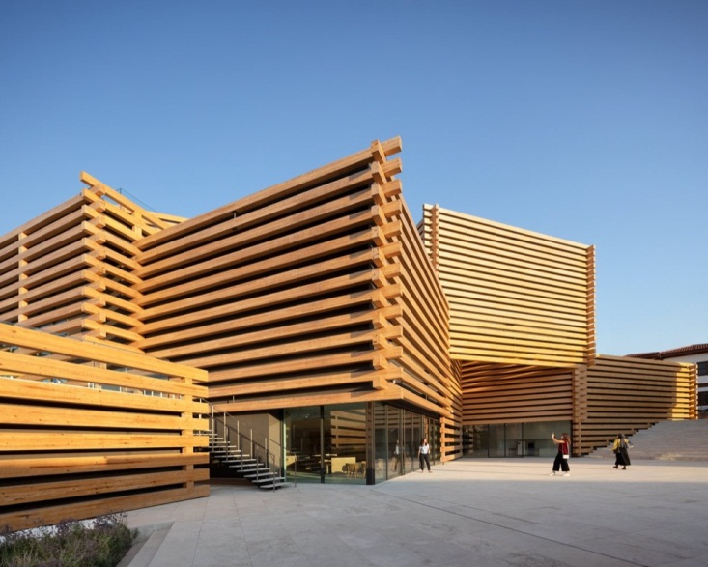
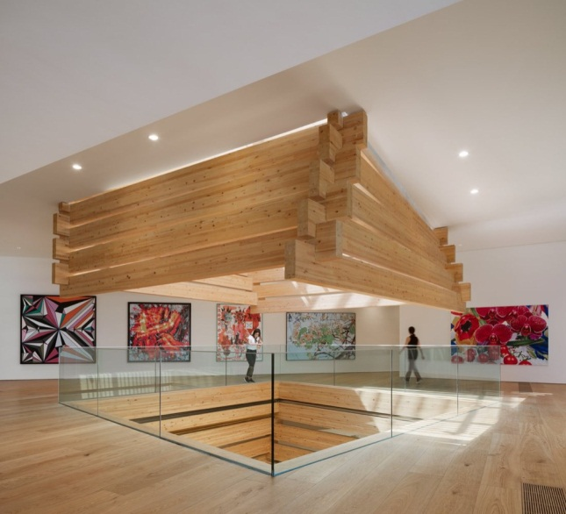
Музей
Кенго Куми
атріум
Ескішехір
дуб
Побудований у турецькій провінції
Notes:
Музей за проектом Кенго Куми.
У турецькій провінції побудували музей за проектом Кенго Куми.
В Анатолії, місті Ескішехір, відкрили музей сучасного мистецтва Одунпазарі Модерн Мюзіем, який спроектував Кенго Кума.
У музеї буде виставлятися особиста колекція турецької архітектора і девелопера Ерола Табанджі, який виступив замовником проекту. Будівля затиснута між житловими будинками в старому районі під назвою Сейитгазі, де раніше знаходився дерев'яний ринок.
Історію місця Кенго Кума відбив в об'ємно-просторовому рішенні і в матеріалах. Для облицювання він вибрав клеєний брус з місцевої породи дуба, який ще називають турецьким. Бетонні стіни облицьовані таким чином, що фасад нагадує штабеля. Музей виглядає так, ніби складений з кількох незалежних прямокутників різного розміру, які до того ж розгорнуті під різними кутами. Легкі дерев'яні консольні конструкції організовують внутрішній двір і терасу. Таким чином розбита на «рухливі» сегменти будівля візуально здається дуже легкою, незважаючи на площу 3 582 кв.м., і акуратно вписалося в щільну житлову забудову.

Slide 9
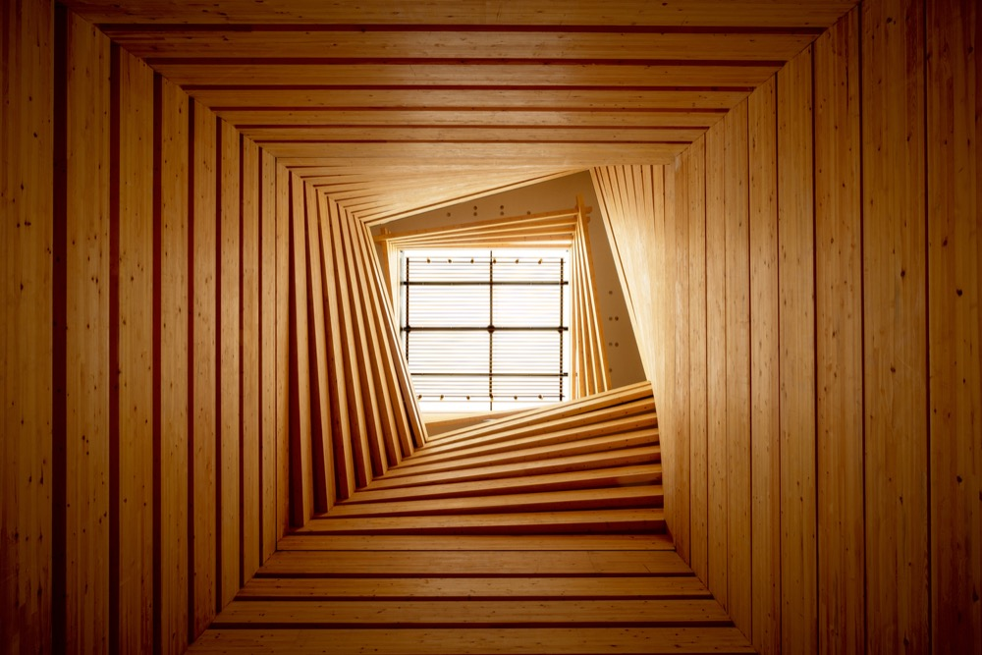
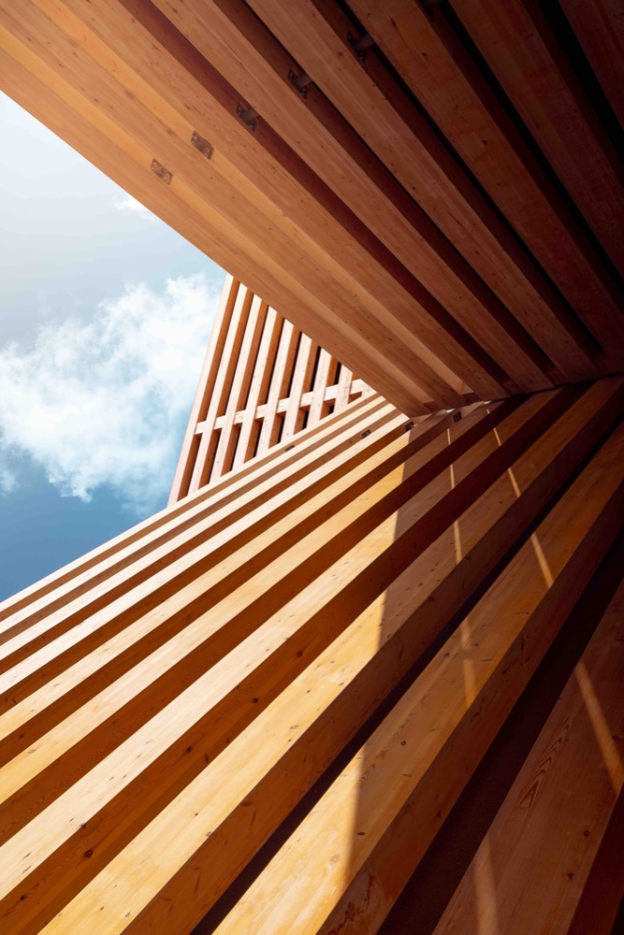
Колодязь-атріум
Приміщення музею оброблено брусом і дошками. Його зали різного розміру, а в центрі найбільшого знаходиться дерев’яний колодязь-атріум, завдяки якому денне світло проходить крізь усі три поверхи музею.
Notes:
Приміщення музею теж оброблено брусом і дошками. Його зали різного розміру, а в центрі найбільшого знаходиться дерев'яний колодязь-атріум, завдяки якому денне світло проходить крізь усі три поверхи музею.

Slide 10
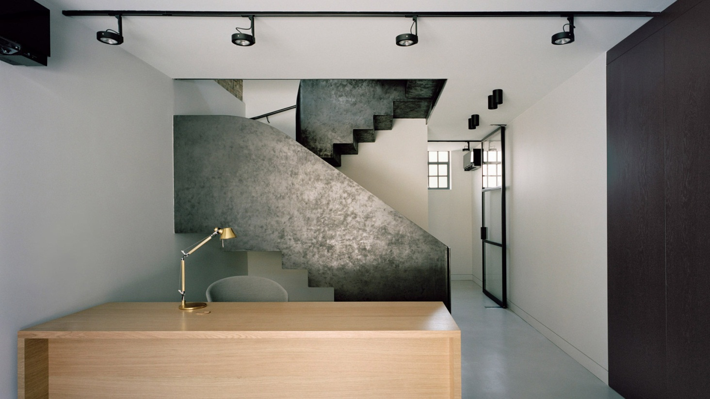
Tasou Associates
Tasou Associates
Перетворює покинутий склад Лондона на офіс. Невеликий занедбаний склад, побудований у 1850-х роках, був відновлений, щоб створити заповнений світлом офіс.
9 Jeffrey’s Place
- назва офісу.. Втручання Tasou Associates залучило у офіс більше світла, використовуючи промислові матеріали
Notes:
Тасоу Асосіейтс перетворює покинутий склад Лондона на офіс.
Невеликий занедбаний склад, побудований у 1850-х роках, був відновлений Тасоу, щоб створити заповнений світлом офіс «Найт Джефріс Плейс» у Лондоні.

Slide 11
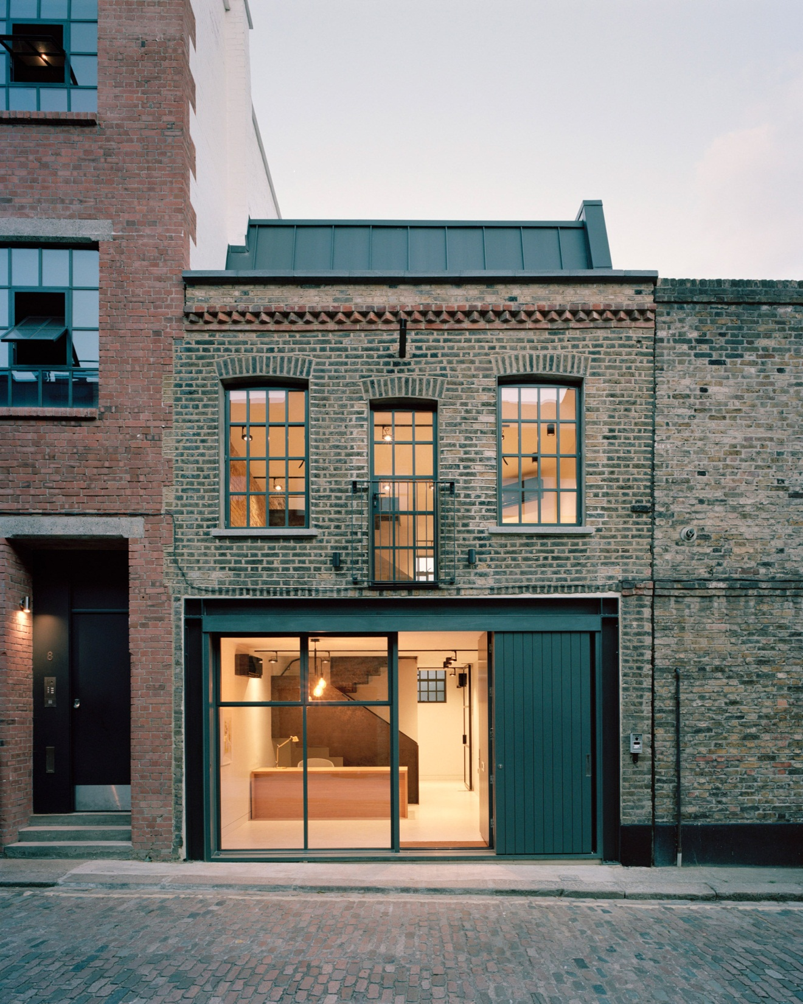
Матеріали
Партнери Tasou Associates розпочали капітальний ремонт 9 Jeffrey’s Place, з рошарування будівлі. Для того, щоб відкрити первісну конструкцію.
Notes:
У студії архітектурного дизайну залучили більше світла, використовуючи промислові матеріали, які зважають на промислове минуле будівлі.
Партнери Тасоу Асосіейтс розпочали капітальний ремонт офісу, з розшарування будівлі, щоб відкрити первісну конструкцію.
Вони дійшли до червоної цегли та завантажувальних дверей.

Slide 12
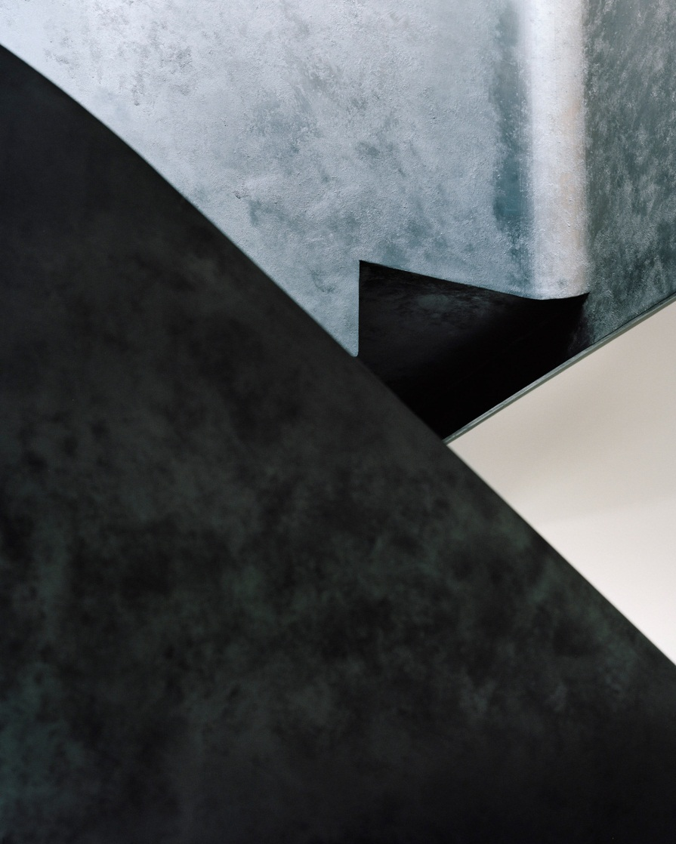
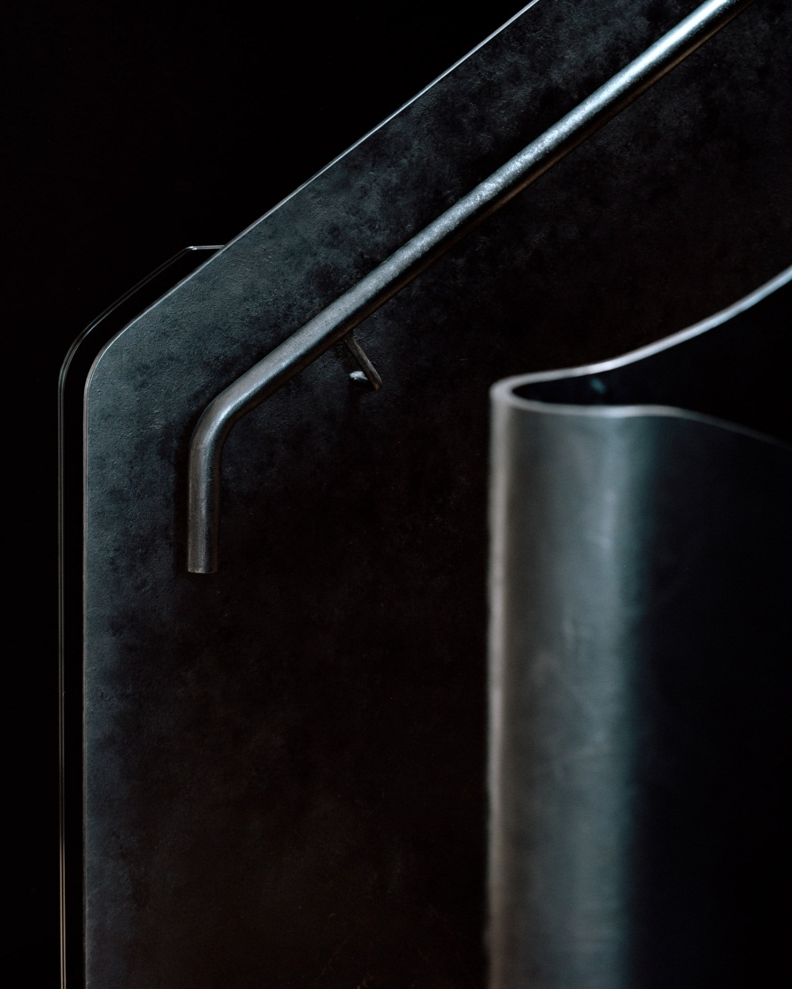
Сходи
складена
сталь
Складена сталь
Подвоєння
Всередині центральні сходи зроблені зі складеної сталі.
Сходи використовуються як центральна перегородка на першому поверсі.
Notes:
Всередині центральні сходи, зроблені зі складеної сталі, подвоюються як центральна перегородка на першому поверсі.
Це створює суміш напівприватних робочих зон, не витрачаючи місця на коридори, підтримуючи схему відкритого плану.

Slide 13
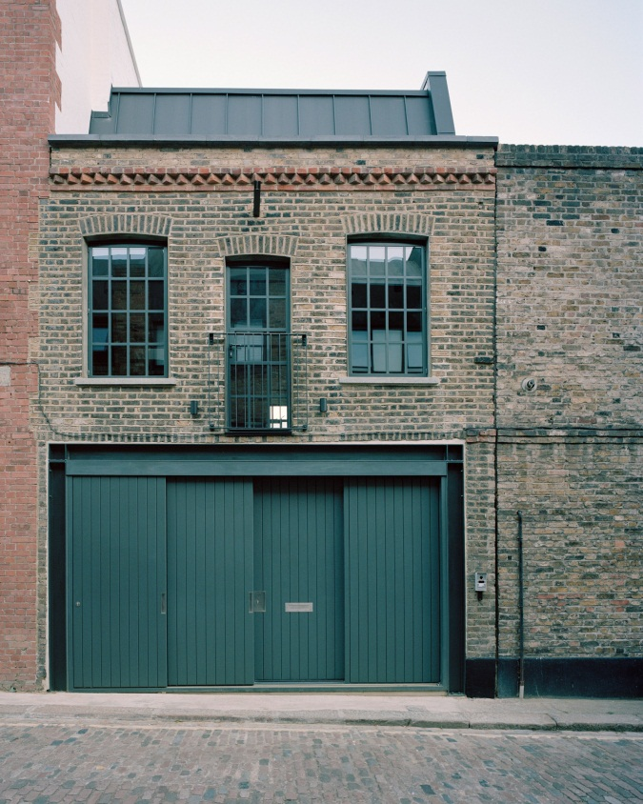
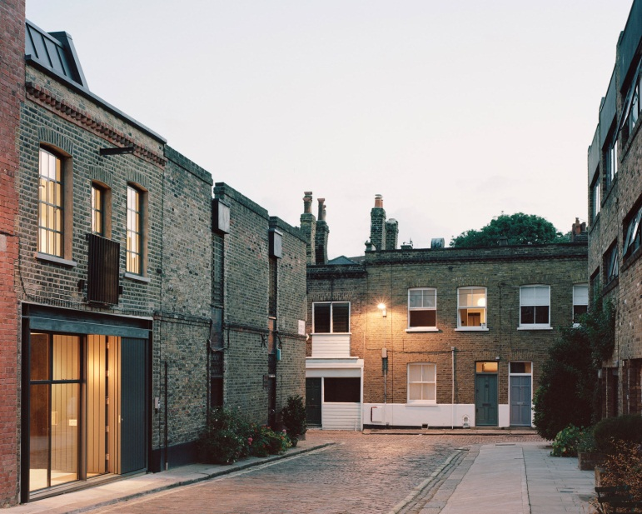
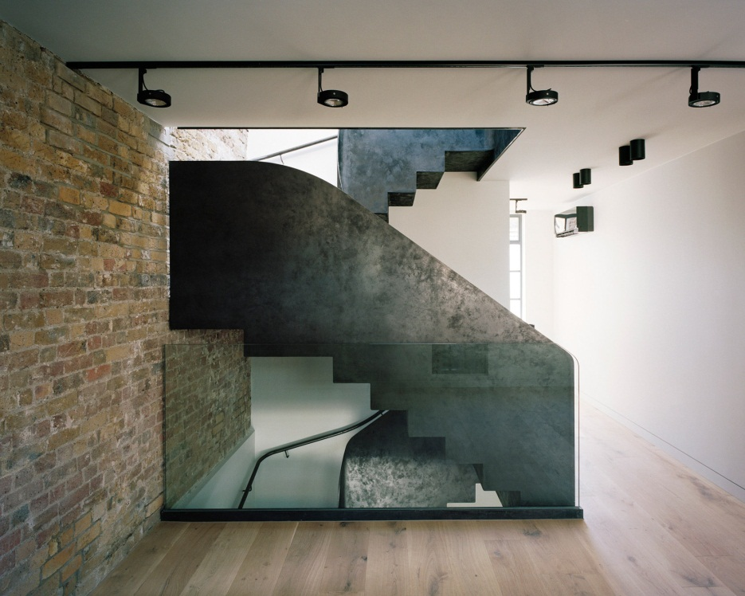

Фасад
Розсувні дерев’яні віконниці
Конфіденційність
Notes:
Деревина також використовується зовні, а на фасаді будівлі розсувні дерев'яні віконниці, які перегукуються з оригінальним фасадом будівлі та допомагають контролювати конфіденційність його мешканців.

Slide 14
3
Тренди
-інтер’єр
-професії
-студії
-інстаграм
Notes:
Перейдемо до обговорення трендів.
Розглянемо тренди серед інтер’єру, професій, студій та інстаграму.

Slide 15
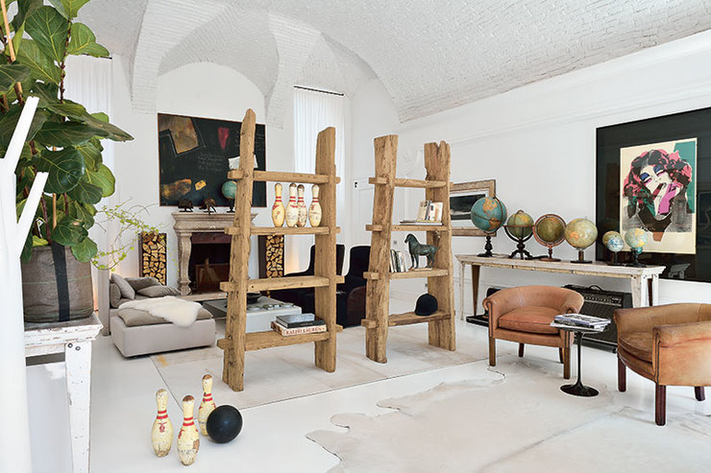
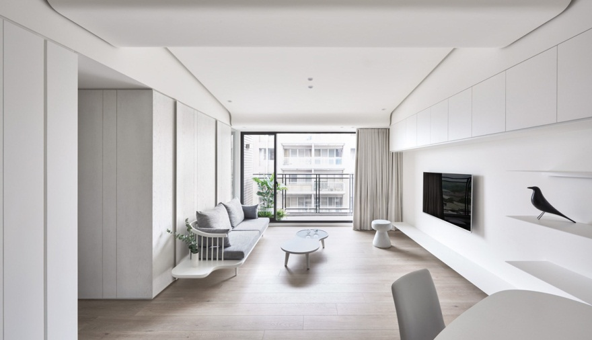
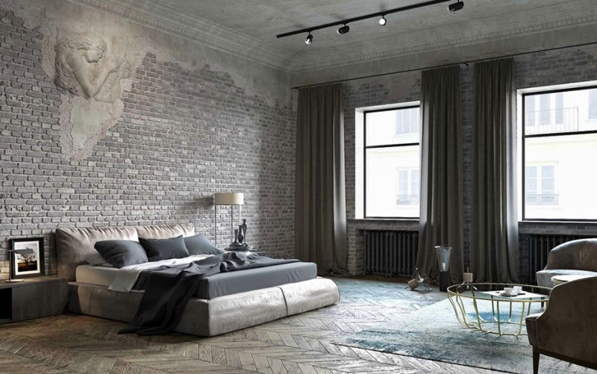
Тренди інтер’єру
03
02
01
Еко-стиль
Мінімалізм
Лофт
Notes:
Почнемо з трендів у інтер’єрі.
Топ-5 тенденцій дизайну інтер'єру 2020 року:
ЛОФТ
Основна тенденція декору 2020 року в стилі лофт - виконання з різних видів металевих та дерев’яних елементів. Кольори більш темних відтінків.
МІНІМАЛІЗМ
Багато людей вважають за краще мати в приміщеннях менше предметів. Це допомагає їм відчувати себе спокійніше. "Мінімалізм прекрасний у будь-якій формі, в якій він живе"-гасло 2020 року у дизайні інтер'єру.
ЕКО-СТИЛЬ
За останні пару років еко-стиль перейшов майже у вірус. Все, що екологічно чисте, вважається доброю якістю. Тому все більше виготовляють еко-продуктів . Тенденції декору 2020 року містять багато елементів, наприклад, виготовлених з вторинної сировини. Тенденції дизайну інтер'єру 2020 року мають багато варіантів шпалер, які виготовлені з екологічно чистих матеріалів.

Slide 16
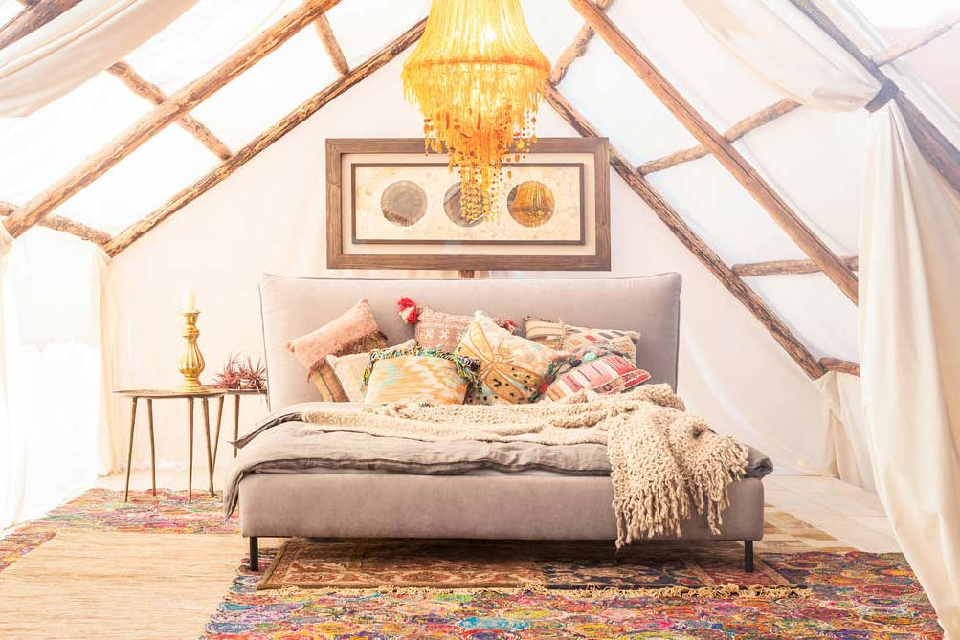
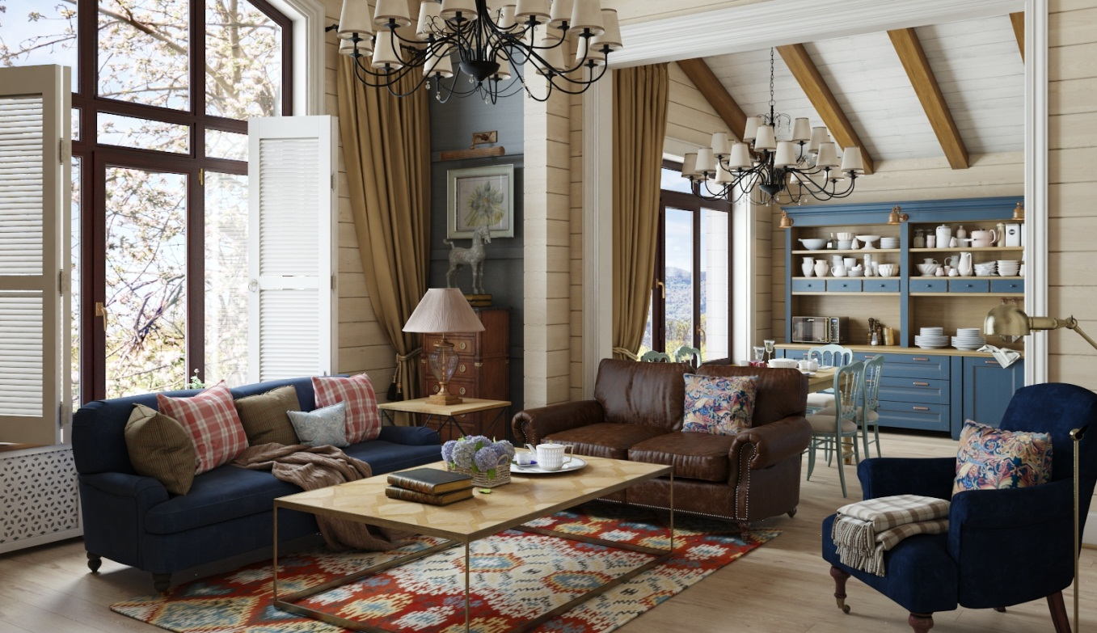
04
Етно
05
Кантрі
Notes:
Стиль кантрі завжди асоціюється з будинком, теплим оточенням та смачною їжею. Ідеї ​​дизайну інтер’єру 2020 року для стилю кантрі містять багато елементів літнього будинку.
Білі дерев'яні стільці з цікавими візерунками на спинці, плетені скатертини та металеві ручки для полиць.
ЕТНІЧНІ ЕЛЕМЕНТИ
Насправді етнічні елементи нескінченні. Тільки подумайте, скільки етносів у нашому світі. Ви можете легко включити кожну з них у тенденції інтер’єру 2020 року. Різноманітність надає нам нескінченні можливості та вибір. Тому з цими стилем найкраще грати.

Slide 17
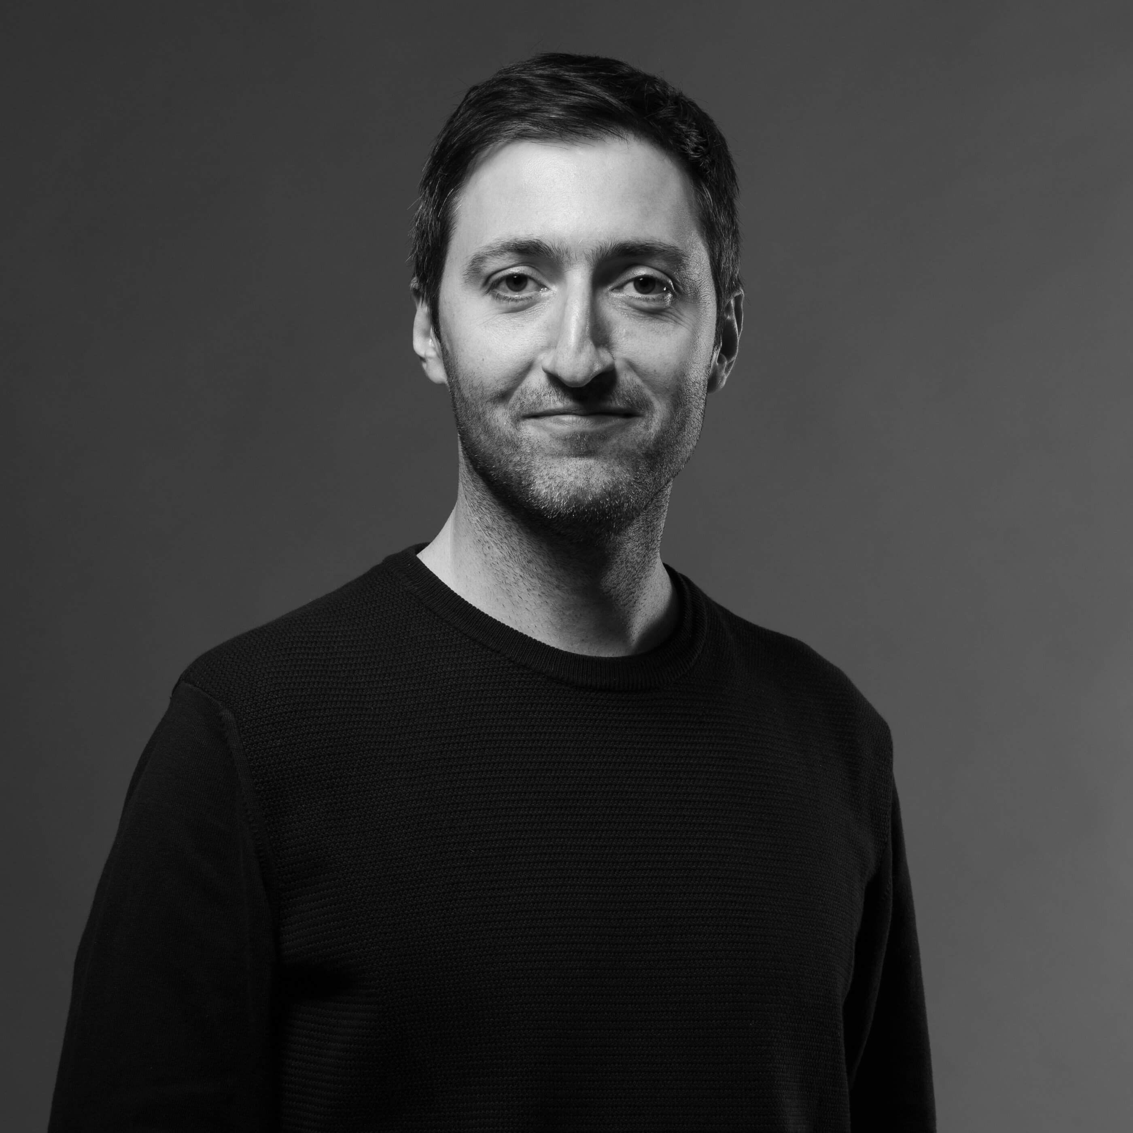

Ivo Tavares
Знайомтесь це Ivo Tavares – архітектурний фотограф з Португалії. З самого раннього віку його цікавлять художні творіння.
Notes:
Ви коли-небудь чули про професію фотографа архітектури?
Знайомтесь, це Іво Таварес - архітектурний фотограф з Португалії.
«З самого раннього віку мене цікавлять різні художні творіння, сьогодні я архітектурний фотограф і викладач Португальського інституту фотографії в Порту, захоплююся архітектурою і її різними інтерпретаціями. Переважно спеціалізуюся на фотографії громадських об'єктів та інтер'єрі. Мене запрошують на різні лекції, воркшопи та відкриті заняття, я ділюся тим як фотографую, що використовую для цього.
Багато подорожую та стараюся проводити більше часу з родиною.
Я створив платформу Архмув, піонера в галузі архітектури в Португалії. На сьогодні мої проекти архітектурної фотографії, опубліковані на різних спеціалізованих платформах, це дає можливість, щоб про мене заговорили ще більше. Такі речі ще більше надихають творити.» - каже Іво.

Slide 18
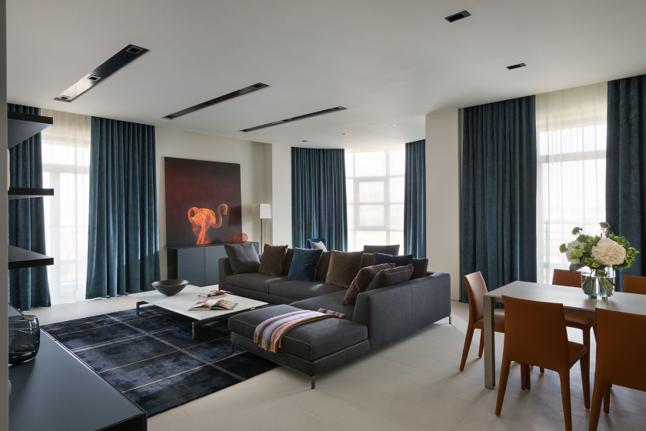
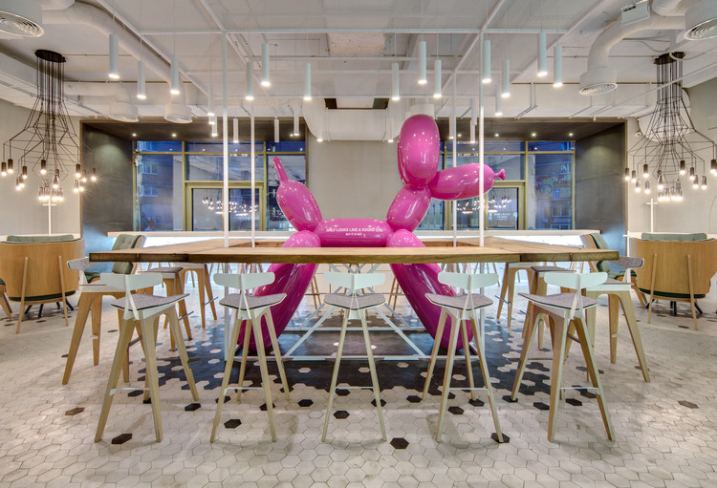
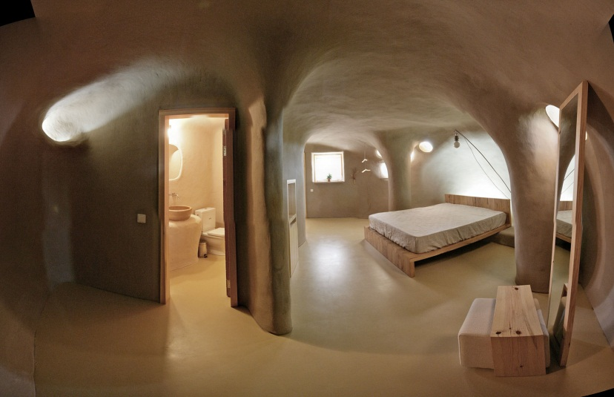
6 українських студій
1
2
3
які рухають дизайн вперед.
Notes:
Пропоную тепер позахоплюватися українськими студіями, які рухають дизайн вперед (не тільки вітчизняний, але і світовий).
Авторитетний журнал Дезін склав рейтинг найперспективніших українських дизайн-студій, за роботою яких варто стежити.
Автори матеріалу переконані, що Україна впевнено займає своє місце на світовій сцені дизайну за допомогою багатопрофільних студій, які розмивають межі між архітектурою, інтер'єром та елементами декору.
У списку видання опинились 6 дизайн-студій з України, назви яких вже давно відомі далеко за її межами.
1. Дизайн-студія Юрія Зіменка
Дизайнер Юрій Зіменко працює в Києві вже впродовж 15 років, створюючи проекти інтер'єрів будинків та квартир. Його студія також займається дизайном меблів. Проекти вирізняються мінімалістичними та вдосконаленими геометричними образами.
2. Балбек Бюро
Бюро Слави Балбека найчастіше працює над дизайном для офісних та публічних просторів. Нещодавно вони трансформували у багатофункціональний простір приміщення колишньої церкви у Сан-Франциско. Серед відомих проектів, над якими працювали дизайнери офіс Грамарлі та кафе Зе кейк у Києві.
3.Ринтовт Дизайн
Студія, родом з Харкова, займається дизайном уже 25 років. Основні цінності, які сповідує компанія – соціальна відповідальність та екологічність, тому у своїх проектах вони використовують здебільшого природні матеріали.

Slide 19
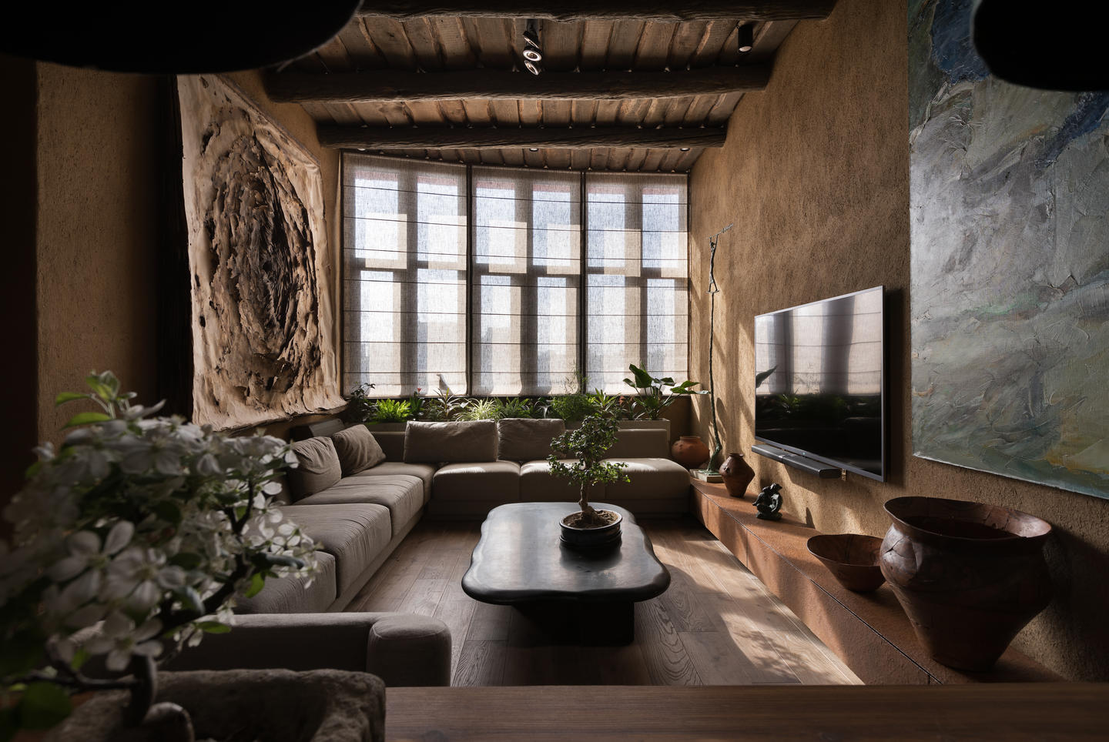
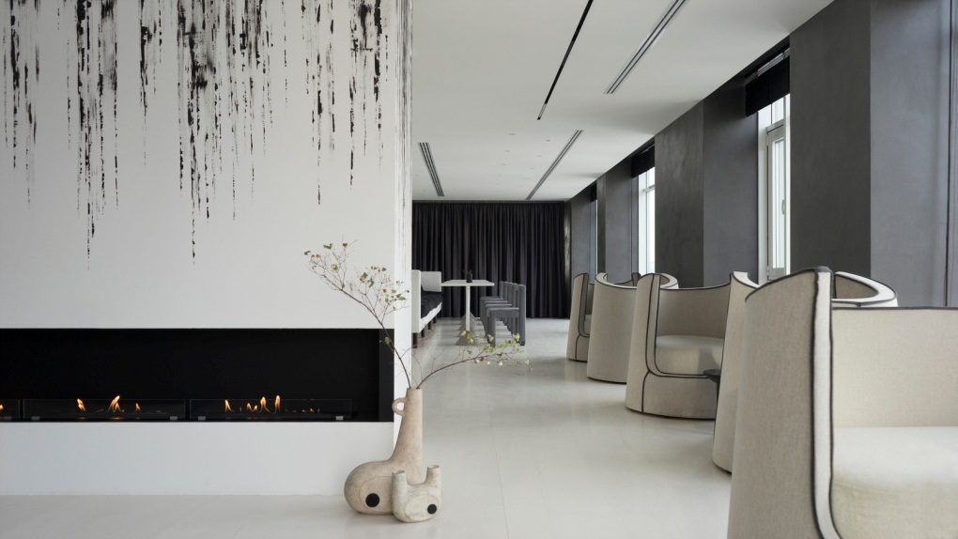
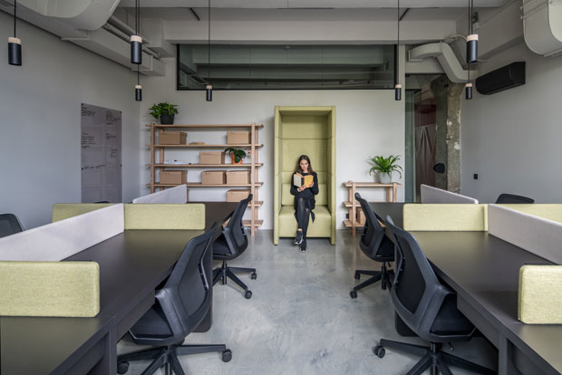
Sergey Makhno Architects
Faina Design
Fild Design
Notes:
4. Сергей Махно Архітектс
Студія Сергія Махна не потребує довгого представлення. На рахунку команди чимало проектів, удостоєних престижними нагородами.
Власна квартира дизайнера Вабі Сабі Апартмент торік отримала премію конкурсу Зе Архітекчер Мастер Прайз.
5. Філд Дизайн
Бюро з Києва працює не лише над дизайном інтер'єрів, але й розробляє дизайн речей для дому. Засновники студії прихильники мінімалістичного і лаконічного дизайну – переконайтесь.
6. Файна Дизайн
Студія була заснована у 2014 році дизайнеркою Вікторією Якушею і має на меті показати під іншим кутом традиційний український дизайн.

Slide 20


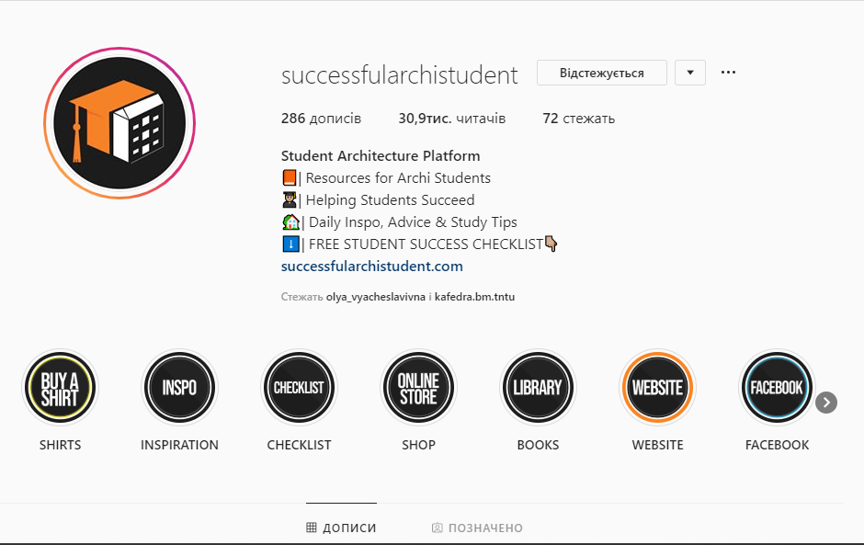
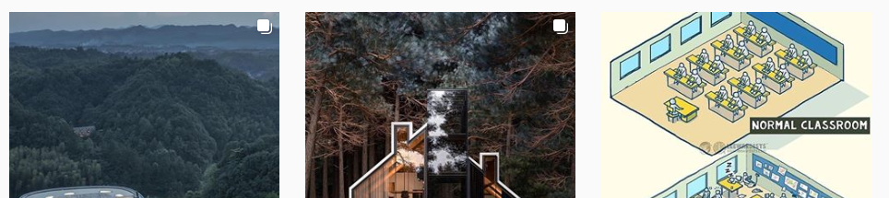
Instagram
Notes:
На цьому слайді скоріше не тренд, а рекомендація.
Сьогодні хочу порадити вам класну сторінку, що на слайді, у якій зібрано багато крутих проектів, мемів, цікавих історій ну і просто натхнення для архітекторів та дизайнерів.
Підпишіться і отримаєте море натхнення для роботи.

Slide 21
4
Книги з:
дизайну інтер’єрів
архітектури
кращі з кращих
Notes:
Перейдемо до рекомендацій, що стосуються книг. (для дизайнерів та архітекторів)

Slide 22


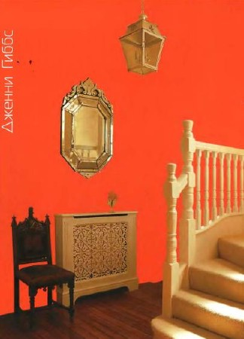
Дизайн
Топ – 3 книги
Книга для початківців.
Професія дизайнера описана, як вона є, без перебільшень.
Практичні поради.
Якщо вам хочеться стати найкращим дизайнером ця обов’язкова.
Гід.
Про те як знайти клієнта, скласти проект і представити його.
Notes:
На цьому слайді можете побачити топ 3 книги для дизайнерів інтер’єру.
Дизайн інтер'єру. Як відкрити свою справу - Н. Мітіна
Повинні бути такі книги по дизайну інтер'єру для початківців. І вони є. Професія дизайнера описана, як вона є, без перебільшення.
Всі нюанси від пошуку замовників до подання виконаного проекту описані в книзі. Плюсом є випадки з практики автора і її колег. Описуються також міфи спеціальності дизайнера.
Маркетинг для дизайнерів інтер'єру: 57 способів привернути клієнтів - Н. Мітіна
Ще одна корисна книга цього ж автора. Якщо після прочитання першої вам не перехотілося стати найкращим дизайнером інтер'єру , ця книга обов'язкова до прочитання.
Бути може, не відразу вдасться реалізувати всі викладені в ній рекомендації, але вона того варта.
Для тих, хто бажає не тільки отримати професію дизайнера, але і оперативно напрацювати клієнтуру. Практичні поради, докладний їх опис дозволить втілити задумане в реальність.
Настільна книга дизайнера інтер'єрів - Дженні Гіббс
Справжній друкований гід для дизайнерів. Як знайти клієнта, скласти для нього проект, представити його - це часто цікавить початківців дизайнерів. Книга відповість на всі ці питання.
Дану книгу назвемо введенням в професію, оскільки в ній немає конкретних дизайнерських проектів. Цей матеріал змусить фантазію працювати.

Slide 23



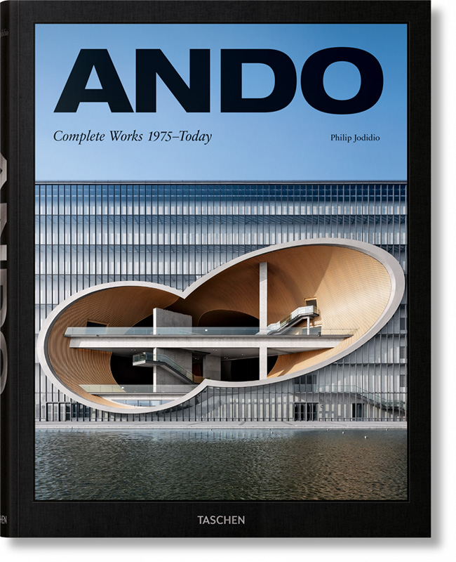

Архітектура
Study_center_
parametric відшукали
цю статтю.
Переклали і кинули і інстаграм. На цьому слайді лише 5 книг, тому не відводьте очей і чекайте наступного, там ще кращі книги будуть. На десерт…
Notes:
Ну і перейдемо одразу до книг для архітекторів.
Ось Топ-10 книг для вас:
Філіп Джодідіо "100 сучасних бетонних споруд"
Ось уже півстоліття на світовому архітектурному подіумі блищить у всіх проявах його величність Бетон. На сьогоднішній день це один з найпопулярніших матеріалів в будівництві в силу його доступності, міцності і можливості створювати з нього будь-які форми.
Найкрутіша бетонна архітектура останніх років красується на сторінках цього стильного двотомника.
Том Уилкинсон "Люди и кирпичи: Десять архитектурных сооружений, которые изменили мир"
Ви потрапите в захоплюючу подорож на чолі з істориком архітектури Томом Уілкінсоном, в якій ви разом будете досліджувати довгі і непрості відносини між архітектурою і людським світоглядом, в контексті їх трансформацій в часі.
Лорейн Фарелли "Фундаментальные основы архитектуры"
Ця книга буде корисна як початківцям, так і профі. А студентентам - термінова для прочитання! Тут всебічно охоплений даний предмет. Все чітко, структуровано, компактно.
Філіп Джодідіо "Андо"
Буде просто великою помилкою, якщо ви пройдете повз якнайповніше видання монографії робіт чудового японського підкорювача просторів - Тадао Андо.
Адже він володар кількох найбільш престижних світових премій в галузі архітектури, в т.ч. і Прітцкерівської. А це вже не жарти. Ну і, звичайно ж, фотографії його творінь змусять вас провести чимало часу з відкритим від захвату ротом і очима, повними натхнення.
Ім Детейл "Книга о японской архитектуре"
Німецьке видавництво Детейл познайомить вас якомога докладніше з архітектурою предків відкритих просторів і мінімалізму. Для любителів суші, так би мовити.

Slide 24

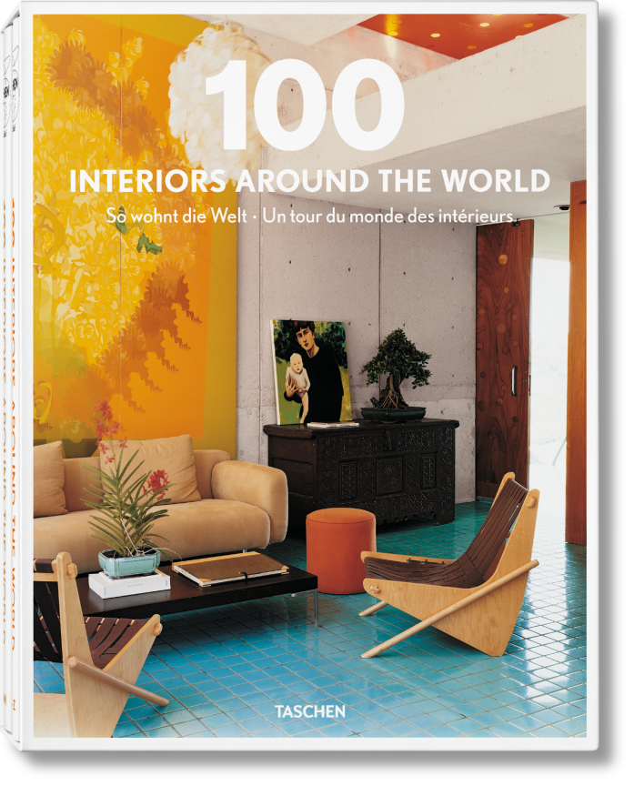


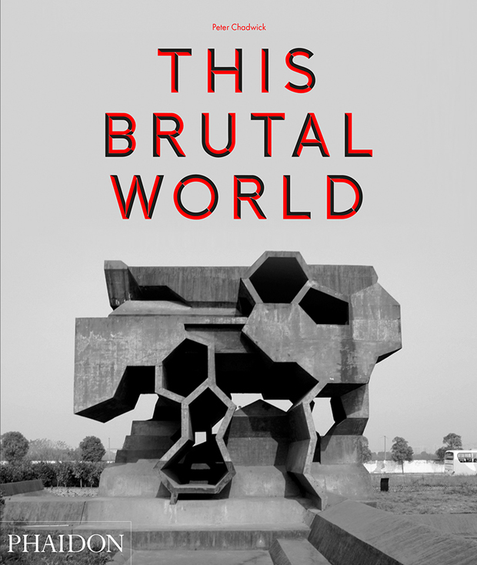
Стаття:Тетяна Вороніна 16.08.2018
У продовження підбірки ввійшли не менш цікаві, а може навіть і більш, книги. Тут їх обкладинки зображені у оригіналі, але кожна із книг доступна російською мовою (майже кожна).
Notes:
Майкл Соркин "Двадцать минут на Манхэттене"
Якщо раптом ви завжди хотіли прогулятися по Нью-Йорку з архітектурним критиком і послухати його міркування про сучасний урбанізм, історію, політику і соціологію – вам сюди. Ви побуваєте на Манхеттені з Майклом Соркіним, який розповість, в чому секрет цього єдиного організму, що розвивається.
"100 світових інтер’єрів"
Ще один класний двотомник від Ташен, який об'єднав в собі надихаючі і видатні інтер'єри нашого часу з шести континентів.
Всі вони ретельно відібрані і круто сфотографовані, щоб ви могли зацінити весь глобальний спектр сучасних стилів.
Эдвард Глейзер "Триумф Города. Как наше величайшее изобретение делает нас богаче, умнее, экологичнее, здоровее и счастливее"
Гарвардський економіст Едвард Глейзер за допомогою історичних описів і власних спостережень покаже приховані механізми роботи міст. Всупереч загальним уявленням, він пояснить, чому міста є більш здоровими, культурно і економічно багатими, і навіть екологічними місцями для життя.
Філіп Джодідіо "100 Сучасних Дерев’яних будівель"
З приходом на арену бетону і сталі, багато хто помилково вважає, що дерев'яна архітектура залишилася в минулому. Але дерево відроджується знову і знову у божевільних творіннях сучасних діячів.
У цьому виданні зібрані найбільш інноваційні та колоритні об'єкти 21 століття, створені з дерева завдяки новітнім технологіям виробництва і талановитим архітекторам зі всього світу.
Ну і остання книга.
Пітер Чадвік "Цей брутальний світ"
Суперпотужна колекція найбільш вражаючої брутальної архітектури, коли-небудь створеної на планеті. Ця книга проллє світло на невідомі вам раніше брутальні скарби з усього світу.
Не прогавте можливість зануритися в глобальне дослідження цього вражаючого архітектурного стилю через кращі твори Захі, Девіда Чіпперфілда, а також деяких найкрутіших представників бруталізму в минулому столітті- Ле Корбюзьє, Луїс Кан та інші талановиті дядьки.

Slide 25
5
Фільми, які будуть цікаві для:
Дизайнерів
Архітекторів
Студентів
Творчих особистостей
#вартоподивитись
Notes:
Ну і переходимо до найцікавішого, до фільмів.

Slide 26
фільми/серіали
1
Objectified
У перекладі: воплощение
2
Гении дизайна
By: BBC History
3
История дизайна
Серіал, 37 випусків
4
Правила дизайна
By: BBC
5
Cколько стоит ваше здание, мистер Фостер?
6
Гиганты дизайна
Багато історій
Notes:
Я пошукала і знайшла декілька фільмів, які Хоумгайд вважає будуть цікаві усім креативщикам та митцям.
Обджектіфайд, Російський переклад «овеществление/воплощение». Фільм цінний не стільки практичними викладками, скільки фрейдистською спробою влізти в голову дизайнера, покопатися в дитячих спогадах, реконструювати тактильний досвід і постаратися зрозуміти, як відбувається процес створення дійсно приголомшуючого дизайну, будь то зубна щітка, стілець або садові ножиці.
«Гении дизайна»
Кращий російською мовою фільм про історію і становлення промислового дизайну. Технологія, промисловість, культура, гроші, момент, талант - творці картини постаралися показати все, з чого народжується дизайн оточуючих нас предметів.
Фільм складається з п'яти частин. Перша, як кажуть, на любителя: філософія дизайну і його зародження під час промислової революції будуть цікаві тим, хто хоче розібратися в самій природі предмету і зародження сучасного дизайну. З появою в картині героїв ар-деко (це вже друга серія), Баухауса, Ле Карбуазье, перших суперзірок американської промисловості, ексцентричного Вернера Пантона і інших мрійників шістдесятих від екрану не відірватися. Додайте ємні монологи Джонатана Айва, роздуми Майкла Грейвса, навіжені репліки Філіпа Старка і знак якості BBC History. Чотири години - це немало, але «Генії дизайну» варті витраченого часу. До слова, на відміну від більшості картин такого роду, робота не позбавлена ​​певного драматизму, який особливо гостро відчувається в фіналі.
«История дизайна»
Незважаючи на назву, цей телефільм скоріше не про дизайн, а про архітектуру. Точніше, про неймовірно ефектні приватні житлові будівництва. Особливий інтерес для професіонала може бути пов'язаний з тим, що вам пропонують не просто витріщатися на кращі зразки приватної архітектури, а разом з творцями і замовниками проекту пройти весь процес - від планування бюджету, закладки фундаменту і підбору будматеріалів до вибору відповідного меблювання і декору приміщення. Зараз є 37 випусків.
«Правила дизайна»
Другий фільм BBC в нашій добірці безумовно претендує на звання найпрактичнішого. По-перше, «Правила дизайну» - це 100% про інтер'єр. По-друге, картина буквально пронизана конкретними і наочними рекомендаціями. По-третє, фільм багатий відмінними прикладами перевтілення. Телеглядачеві це, можливо, трохи нагадає «Квартирне питання», але в британському варіанті все буквально розкладено по поличках: простір і планування, колір, світло, текстури і патерни, баланс і порядок, індивідуалізація інтер'єрів. Ніякої каші! Шість випусків - шість найважливіших аспектів створення інтер'єрів. У «Правилах дизайну» знайшлося місце і для здорової теорії: ви отримуєте не тільки практичні поради, а й розуміння того, чому щось в інтер'єрі працює саме так, а не інакше. Багато психології, ще більше гарного смаку і приголомшлива робота Лоуренса Боуена в якості ведучого.
«Сколько весит ваше здание, мистер Фостер?»
Фільм можна подивитися як біографічну драму про хлопчину з робочого передмістя Манчестера, який став одним з найвідоміших британських архітекторів. З усіма хвилюючими атрибутами жанру і життєствердним хепіендом. Оповідальну сторону виразно посилюють Боно і Аніш Капур. Це сюжет про те, як архітектор з захмарними у всіх сенсах проектами виявляє справжню ощадливість археолога. - Ти залишиш сліди від снарядів, написи російських солдатів. - Звичайно, адже це частина історії, її неможливо взяти і стерти, - відповідає Фостер на питання про реконструкцію Рейхстагу.
Втім, фінал картини спрямований в майбутнє і розповідає про найграндіозніший проект архітектора - місто Сонця Масдар в Еміратах, першу серйозну спробу створити місто з нульовими відходами, нульовим використанням вуглеводного палива і приголомшливою інфраструктурою майбутнього, нібито списану з книг Мічіу Каку.
«Гиганты дизайна»
«Гіганти дизайну» - це чотири фільми в жанрі інтерв'ю про комерційно успішних дизайнерів і архітекторів. Тут не буде інструкцій, як домогтися визнання в 25 або заробити перший мільйон. Зате будуть надихаючі історії людей, яких не зупиняли невдачі і чужа думка. Після підкорення професії їм легко розповідати про молодість, де було безробіття і ризиковані проекти. Одним словом, це хороше нагадування, що для успіху треба любити свою справу і не опускати руки.

Slide 27
Кінець.
Notes:
На сьогодні все, дякую за увагу.

